Slide 1
Классная работа
08. 10.2014г
тема: Координатный луч
Д/З
Контрольные задания №2, №3 с. 41

Slide 2
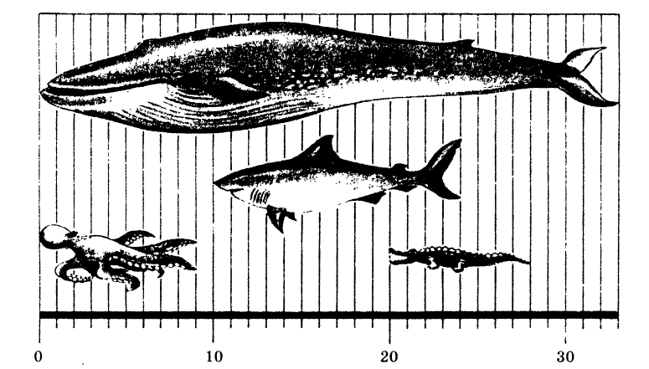

Slide 3
к
точки,

